Slide 1
Désactivation de la vue nouvelle expérience pour l’outil «Contenu»

Slide 2
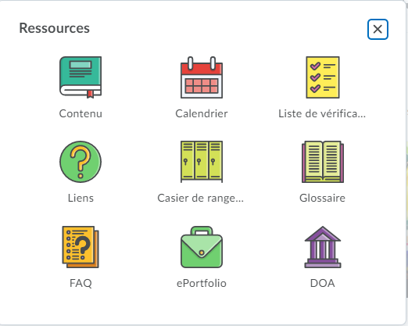
Une fois dans le cours …
Ressources
Contenu

Slide 3
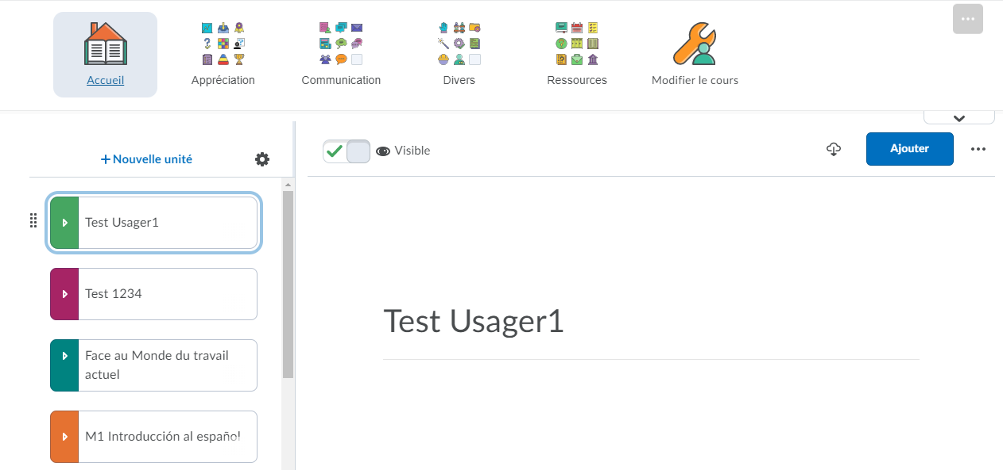
Vue nouvelle expérience du contenu

Slide 4
Pour désactiver la vue nouvelle expérience …
Flèche à droite de l’écran

Slide 5
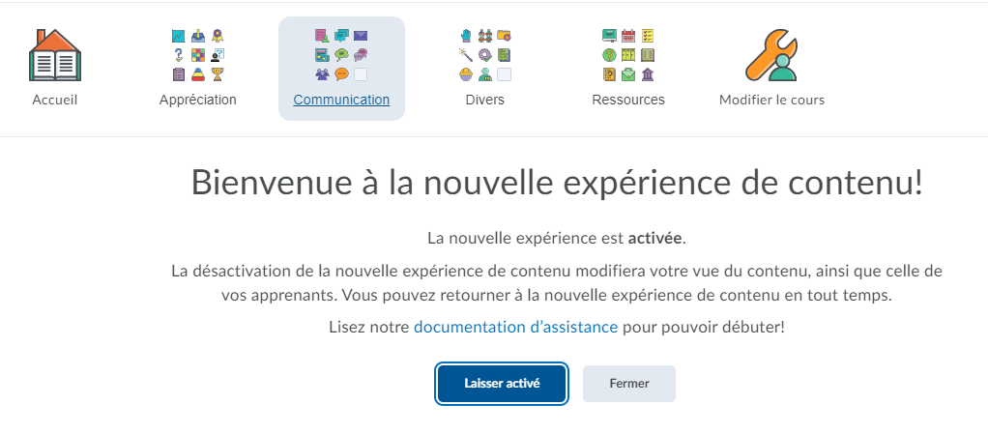
Fermer

Slide 6
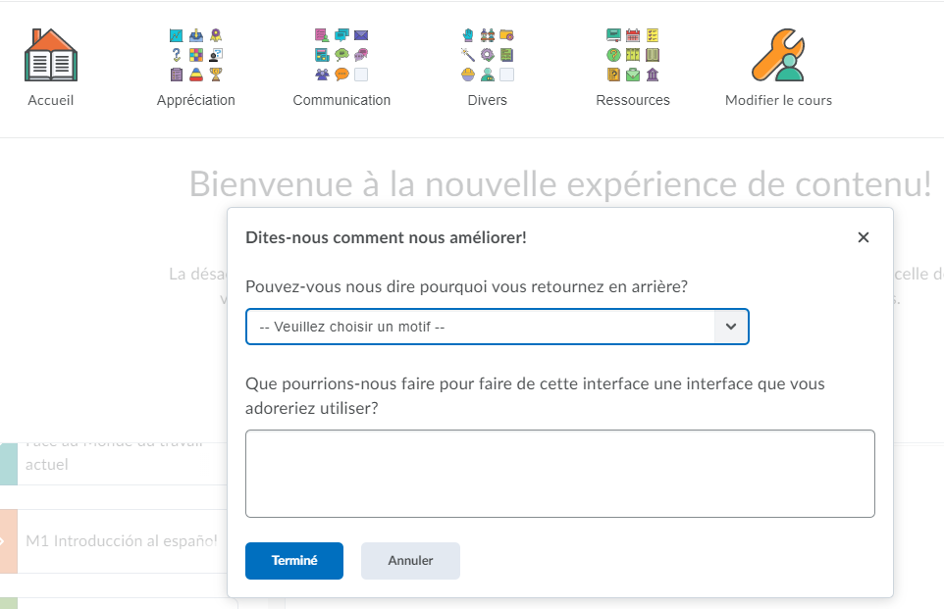
Terminé

Slide 7
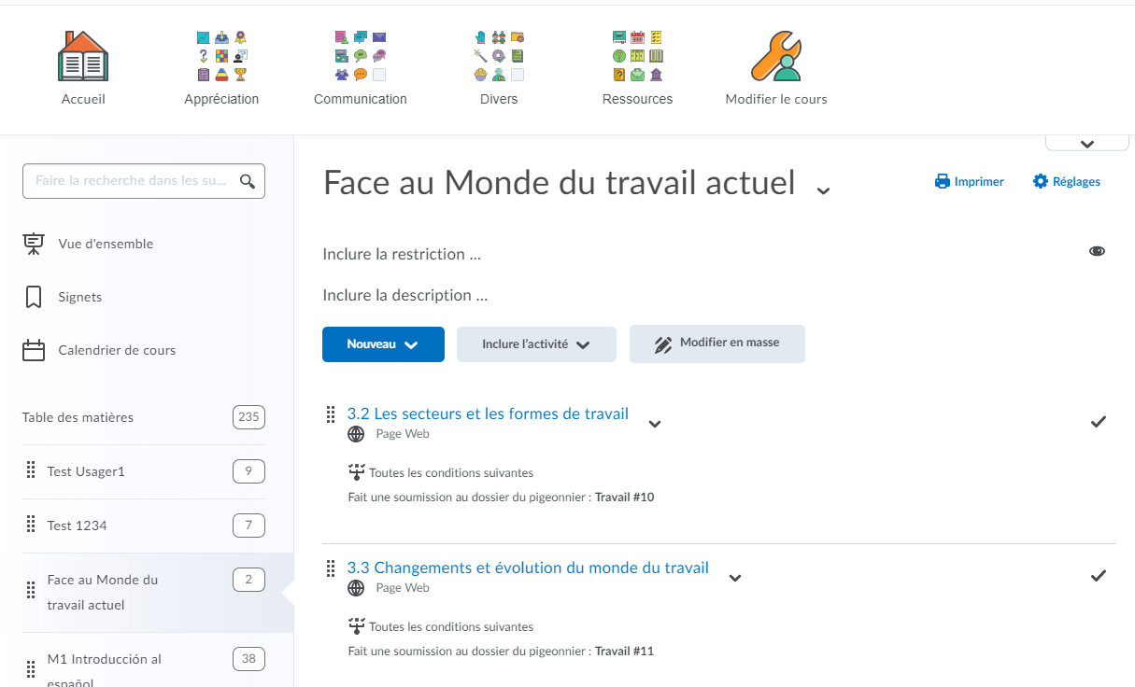
Vue originale (legacy) du contenu

